Slide 1
Мұнай қабаттарына әсер етудің жасанды әдістерін қарастыру
(СУ айдау жүйелері )

Slide 2
МҰНАЙ ҚАБАТТАРЫНА ӘСЕР ЕТУДІҢ ЖАСАНДЫ ӘДІСТЕРІН ҚАРАСТЫРУ (СУ АЙДАУ ЖҮЙЕЛЕРІ.)

Slide 3
Қабаттарға су айдау үшін сумен қамтамасыз ету
Жоспары
І.Кіріспе
ІІ. Негізгі бөлім
2.1.Қабатқа су айдау
2.2. Қабатқа су айдау үшін пайдаланатын су көздері
ІІІ. Қортынды бөлімі
ІV. Пайдаланылған әдебиеттер тізімі.

Slide 4
І. Сыртконтурлы суландыру
ІІ. Контур бойымен суландыру
ІІІ. Іш контурлы суландыру
Суландыру

Slide 5
Қабатқа су айдау түрлері:
Нұсқа сыртынан су айдау.
Нұсқа ішінен су айдау.
Алаңда су айдау.
Таңдап су айдау.

Slide 6
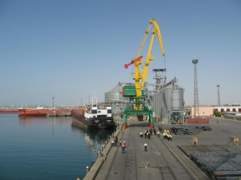
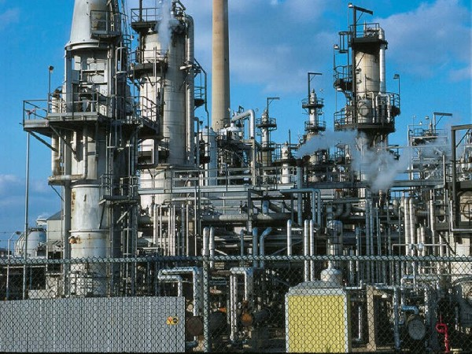
Нұсқа сыртынан
су айдау.
Нұсқа ішінен су айдау.

Slide 7
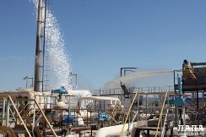
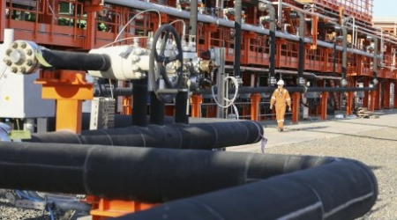
Алаңда су айдау
Таңдап су айдау.

Slide 8
Нұсқа сыртынан су айдаудың тиімді жақтары:
- мұнай қабатымен су айдау ұңғымаларының орналасу аймағы жақсы гидродинамикалық байланыста болғанда;
мұнай кенішінің ауданы салыстырмалы түрде кішкене , яғни кеніш ауданының мұнайлылық нұсқасының периметріне қатынасы 1,5-1,75 км болғанда;
коллекторлық құрылымы жақсы, қабат қалың дығы және ауданы бойынша бірдей қабат болғанда.

Slide 9
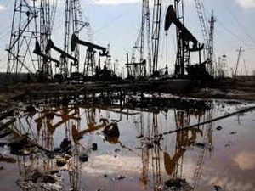
Бұл шарттар орындалғанда нұсқа сыртынан су айдау жүйесі мұнай қорын толық өндіруге және қабаттың қозған орталық бөлігінен мұнайды ығыстырып алуға мүмкіндік береді.

Slide 10
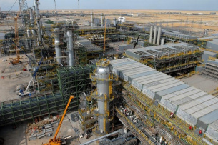
Нұсқа ішінен су айдау
Бұл жағдайда қабатқа әсер ету мұнайлылық нұсқасының ішкі жағында орналасқан су айдау ұңғымалары арқылы жүргізіледі. Бұл мұнай кенішіне әсер етудің ең тиімді әдістерінің бірі болып саналады және мұнай қорын өндіру мерзімін қысқартады, бір жағынан мұнай өндіруді жылдам өсіреді.

Slide 11
Сумен қамтамасыз ету жүйесі бірнеше қарапайым элементтерден тұрады, олар:
- су жинау қондырғысы,
- тазаланған суды тарату коллекторларына айдау
тікелей су айдау ұңғымаларына су айдау үшін қолданылатын блокты шоғырланған сораптар станциясы (БКНС).
- суды дайындау торабы,

Slide 12
Өнiмдi қабаттарға (горизонттарға) айдалатын суларға келесідей негiзгi талаптар қойылады:
§ айдалатын судың химиялық үйлесiмдiлiгi және құрамының тұрақтылығы;
§ микроағзалардың болмауы;
§ коррозиялық (тоттану) пассивтiлiгi;
§ мұнай ығыстырушылық қабiлетi жоғары;
§ құрамындағы механикалық қоспалардың мөлшері минимал болуы (ең аз болуы);
§ суды тазалау мен дайындауға кететiн шығындар минимал болуы (ең аз болуы).

Slide 13
Пайдаланылған әдебиеттер:
1) Жұмағұлов Т.Ж., Абжаев М.М. «Мұнай өндірудің техникасы мен технологиясы» 69-73 беттер
2) Нұрсұлтанов.Ғ.М
3) Абайұлданов.Қ.Н. «Мұнай және газды өндіріп,өңдеу»
4) А.Г. Молчанов, В.Л. Чичеров «Нефтепромысловые машины и механизмы» 295-302 беттер
5) Мищенко И.Т. «Скважинная добыча нефти»

